Slide 1
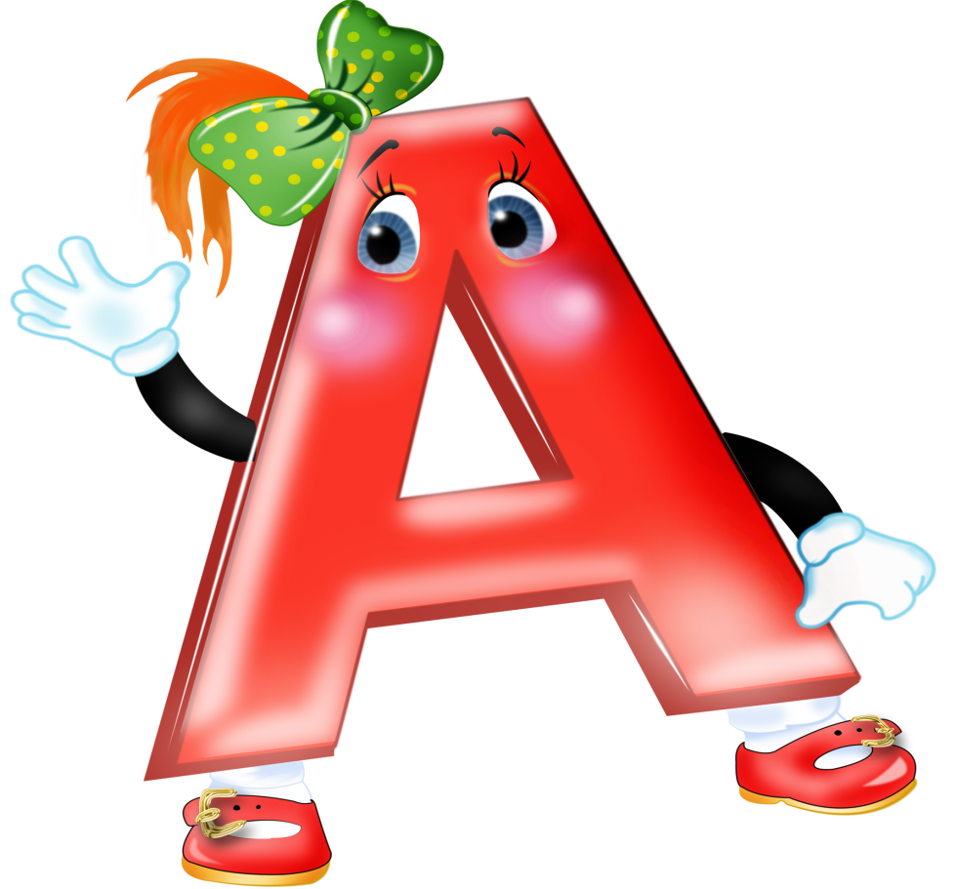
Учебно-методическое пособие: «гласные буквы»
Автор: Юринова Надежда Александровна

Slide 2
Придумай слова на букву.

Slide 3
Придумай слова на букву

Slide 4
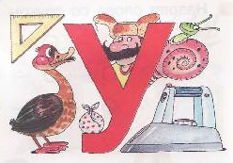
Придумай слова на букву

Slide 5
Придумать слова на букву

